Slide 1


Inteligencia Artificial
Clase 17: redes Bayesianas independencia

Slide 2

Antes de empezar
Comentarios del examen
Anteproyecto
Tarea 3

Slide 3

Para el día de hoy
Independencia en redes Bayesianas
D-Separación

Slide 4
Redes Bayesianas
Una red Bayesiana es un forma eficiente de codificar un modelo probabilístico en un dominio
Preguntas que podemos hacer:
Inferencia
Representación
Modelado

Slide 5
Semántica de redes Bayesianas
Un grafo dirigido, acíclico, un nodo por variable aleatoria
Una tabla de probabilidad condicional para cada nodo
Las redes Bayesianas codifican distribuciones conjuntas

Slide 6
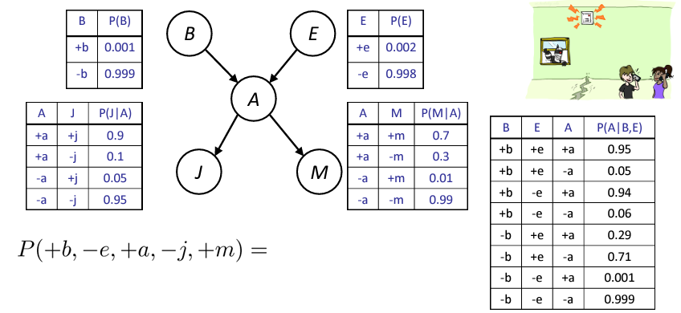
Ejemplo: Alarma

Slide 7
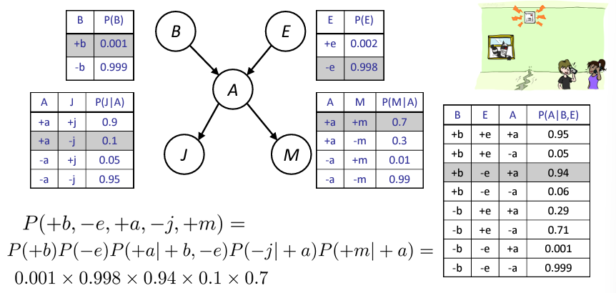
Ejemplo: alarma

Slide 8
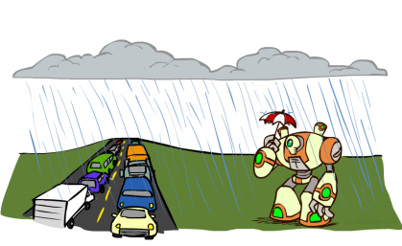
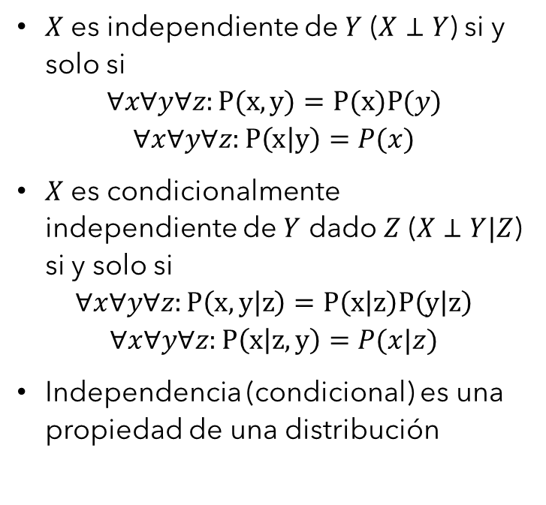
Independencia condicional
$X$ es independiente de $Y$ ($X⊥Y$) si y solo si
$$∀x∀y∀z:P(x,y)=P(x)P(y)$$
$$∀x∀y∀z:P\left(x | y\right)=P(x)$$
$X$ es condicionalmente independiente de $Y$ dado $Z$ ($X⊥Y|Z$) si y solo si
$$∀x∀y∀z:P\left(x,y | z\right)=P\left(x | z\right)P\left(y | z\right)$$
$$∀x∀y∀z:P\left(x | z,y\right)=P(x|z)$$
Independencia (condicional) es una propiedad de una distribución

Slide 9


Suposiciones de una red Bayesiana
Independencia condicional
$$P\left(x_{i} | x_{1},⋯,x_{i−1}\right)=P(x_{i}|parents(X_{i}))$$
Más allá de independencia condicional
Independencias condicionales adicionales
Pueden ser leídes del grafo
Es importante entender las suposiciones hechas en el grafo de la red Bayesiana

Slide 10
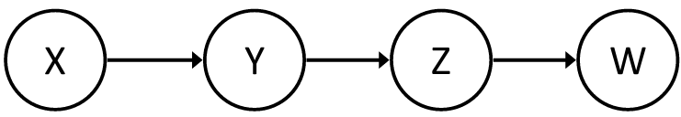
Ejemplo
Suposiciones de independencia condicional
Suposiciones adicionales

Slide 11
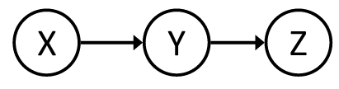
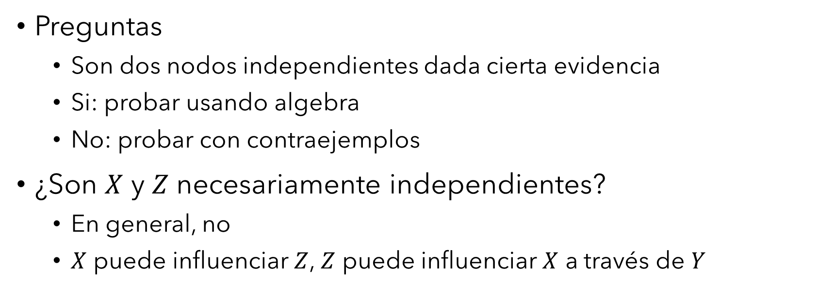
Independencia en BNs
Preguntas
Son dos nodos independientes dada cierta evidencia
Si: probar usando algebra
No: probar con contraejemplos
¿Son $X$ y $Z$ necesariamente independientes?
En general, no
$X$ puede influenciar $Z$, $Z$ puede influenciar $X$ a través de $Y$

Slide 12
D-separación
Estudiar propiedades de independencia por tripletas
Analizar casos complejos en términos de tripletas
D-separación: una condición/algoritmo para resolver consultas

Slide 13
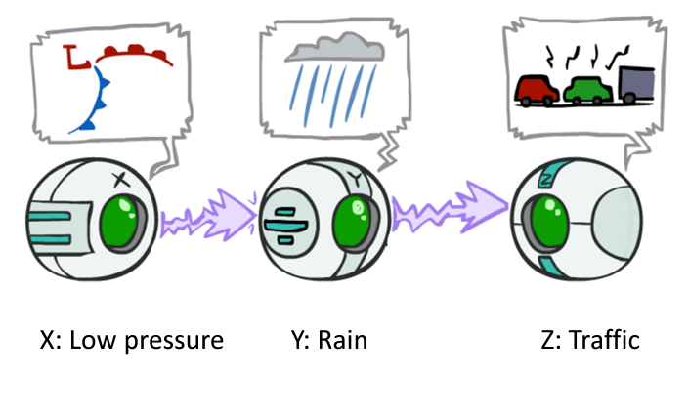
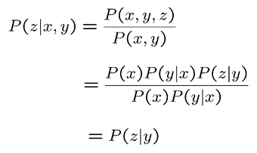


Cadenas causales
¿Garantiza que X es independiente de Z?
¿Garantizan que $X$ es independiente de $Z$ dado $Y?$

Slide 14
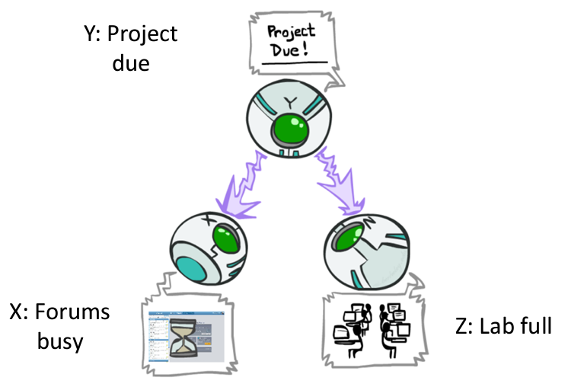
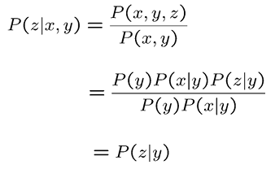

Causa común
¿Garantiza que X es independiente de Z?
¿Garantizan que $X$ es independiente de $Z$ dado $Y?$

Slide 15
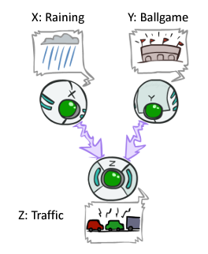

Efecto común
¿Garantiza que X es independiente de Y?
¿Garantizan que $X$ es independiente de $Y$ dado $Z?$

Slide 16
El caso general
Pregunta genera: en una BN, ¿hay dos variables independientes dada la evidencia?
Solución: analizar el grafo
Cualquier ejemplo complejo puede ser dividido en repeticiones de los tres casos canonicos

Slide 17
Accesibilidad
Receta: sombrear los nodos de la evidencia y buscar por caminos en el grafo resultante
Intento 1: si dos nodos están conectados por un camino no bloqueado por un nodo sombreado son condicionalmente independientes
Casi funciona
¿En dónde no funciona?

Slide 18
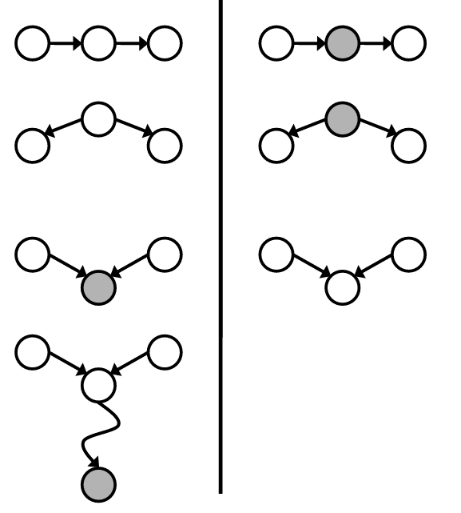

Caminos activos e inactivos
Pregunta: ¿son $X e Y$ condicionalmente independientes dada la evidencia $\{Z\}$?
Si, si $X y Y$ son d-separables por $Z$
Considerar todos los caminos no dirigidos de $X$ a $Y$
Caminos inactivos = independencia
Un camino está activo si cada tripleta está activa
Cadena causal $A→B→C$ donde B no es observada (en cualquier dirección)
Causa común $A←B→C$ donde B no es observada
Efecto común $A→B←C$ donde B o uno de sus descendientes es observado
Todo lo que se necesita es bloquear un camino es un segmento inactivo

Slide 19
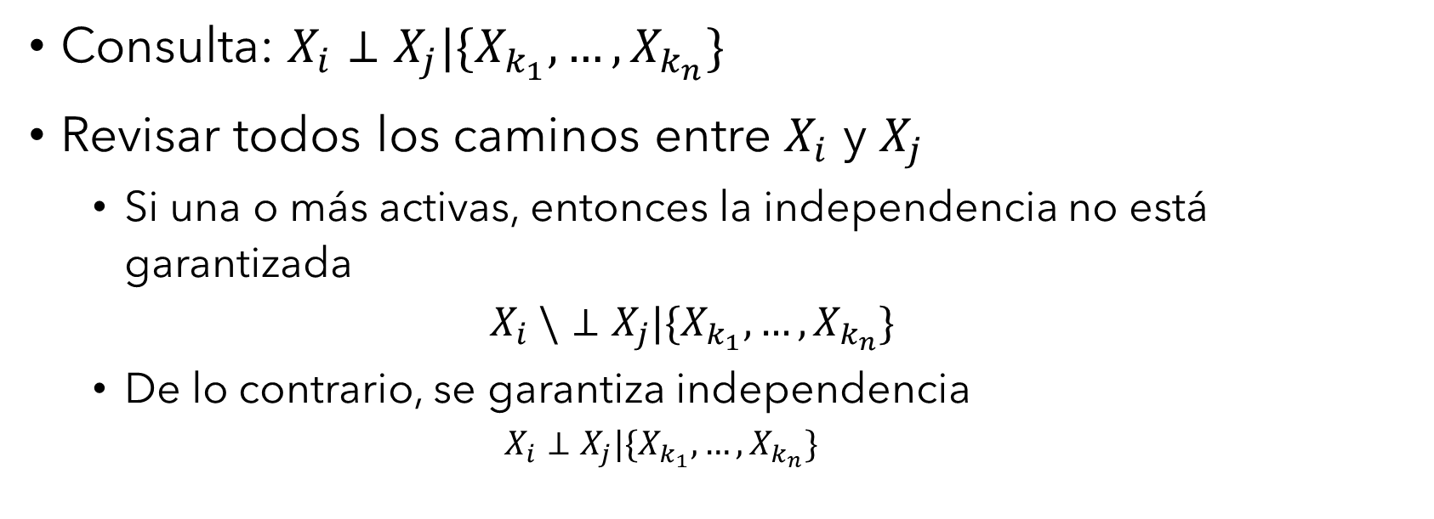
D-separación
Consulta: $X_{i}⊥X_{j}|\{X_{k_{1}},…,X_{k_{n}}\}$
Revisar todos los caminos entre $X_{i}$ y $X_{j}$
Si una o más activas, entonces la independencia no está garantizada
$$X_{i} \backslash ⊥X_{j}|\{X_{k_{1}},…,X_{k_{n}}\}$$
De lo contrario, se garantiza independencia
$$X_{i}⊥X_{j}|\{X_{k_{1}},…,X_{k_{n}}\}$$

Slide 20
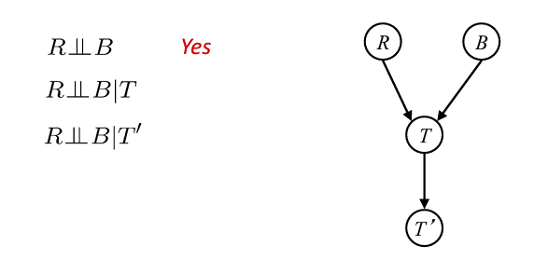
Ejemplo 1

Slide 21
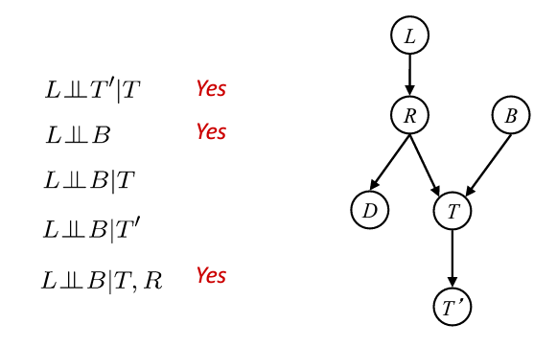
Ejemplo 2

Slide 22
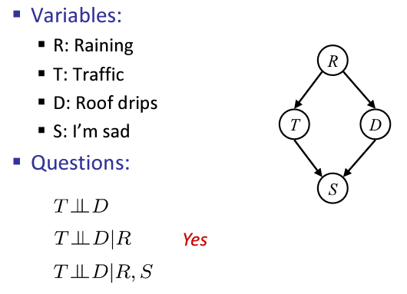
Ejemplo 3

Slide 23

Estructuras de implicación
Dada una estructura de red Bayesiana, se puede ejecutar el algoritmo de D-separación para construir la lista de independencias condicionales
Está lista representa el conjunto de distribuciones de probabilidad que pueden ser representadas

Slide 24
La topología limita las distribuciones
Dado un grafo G, solo ciertas distribuciones pueden ser codificadas
La estructura garantiza algunas independencias (condicionales)
Puede haber más independencias
Añadir arcos incrementa el conjunto de distribuciones pero tiene sus costos
El condicionamiento completo puede codificar cualquier distribución

Slide 25

Para la otra vez…
Inferencia

